Slide 1



マイナポイントの
予約・申込をしましょう
Notes:
みなさん、こんにちは。
今日はマイナポイントの予約・申込みの仕方についてこれからご説明していきます。
どうぞよろしくお願いいたします。
【補足説明】
①キャラクターについて
①-１ マイナちゃんについて
マイナちゃんは、マイナンバーPRキャラクター。
ずっと昔から日本に住んでいたシロウサギの妖精。目や耳が「1」なのは、マイナンバーが「1人に1つ」であることを示している。また、手に「1」を持つことで、マイナンバーを大切にしていただきたいという願いをこめている。
①-２ マイキーくんについて
マイキーくんは、マイナンバーカードに搭載されるICチップの空き領域と公的個人認証（いわゆる「マイキー」）を象徴するPRキャラクター。
国民の皆さまに「マイナンバーカード」や「マイキー部分」に親しみを感じていただける よう、マイキー部分のうち公的個人認証制度の根幹をなす“鍵”を確実・誠実に守る忠犬の姿をイメージして、総務省職員がデザインしたもの。また、「マイキーくん」の両目と手に持った鍵とを順番に読むと、「JPKI」（公的個人認証基盤の英訳の略称）の文字が浮かび上がるような仕掛けとなっている。

Slide 2
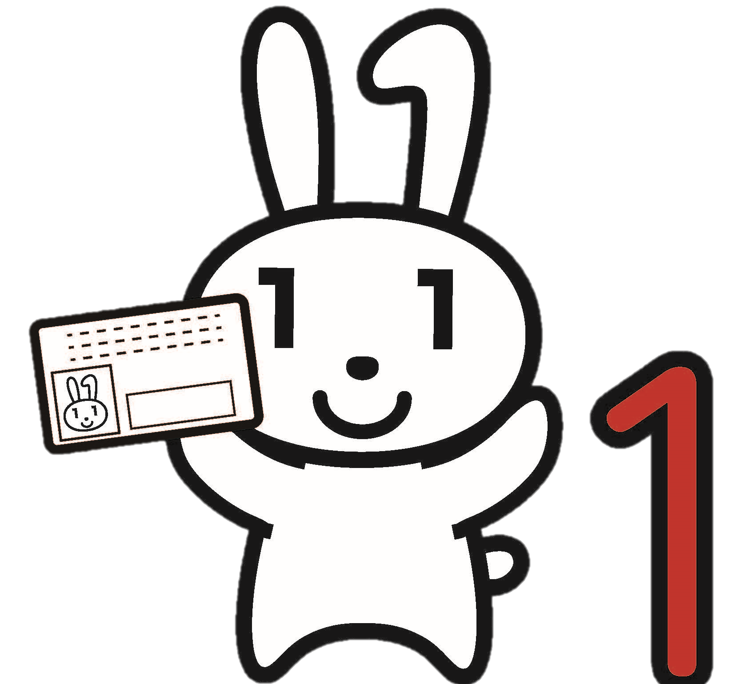
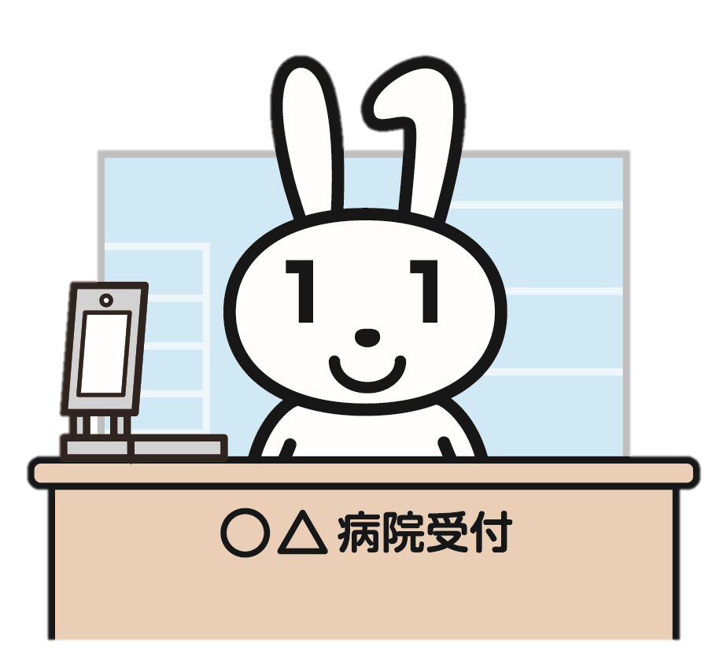




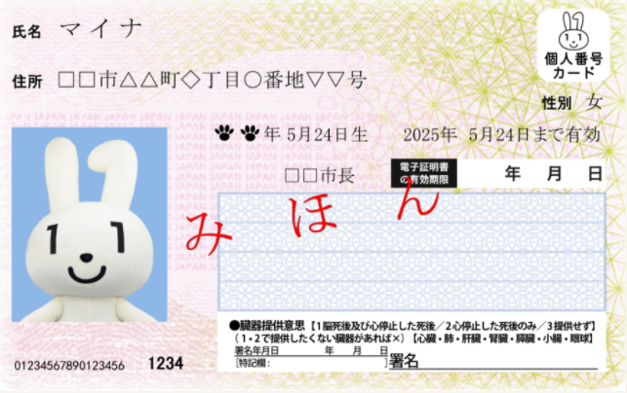
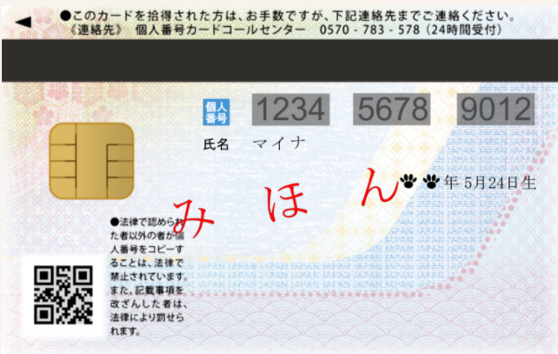
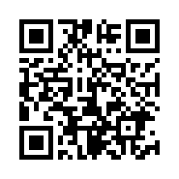
マイナンバーカードで暮らしを便利に
○△受付
本人確認書類
になる！
健康保険証
としても使える
オンラインで
各種行政手続
ができる
※１
コンビニで
各種証明書が
取得できる
マイナポイントがもらえる
e-Taxで
確定申告の
届出が自宅から
できる
本講座
※２
※１：令和３年１０月までに本格運用が開始され
ます。それまでは健康保険証の持参を
お願いします。
※２：令和３年４月末までにマイナンバーカード
を交付申請された方が対象です。
＜参考＞
総務省のマイナンバーカード
のホームページ
https://www.soumu.go.jp/kojinbango_card/03.html
Notes:
これから、「マイナポイント」についてご説明するのですが、「マイナポイントの予約・申込」には、マイナンバーカードを持っていることが前提となります。
マイナンバーカードは、 様々な生活シーンで使うことで暮らしを便利にするカードです。
マイナンバーカードを持っていると、なにができるのかを簡単に紹介させていただきます。
マイナンバーカードは、
・銀行や保険会社の窓口で、本人確認書類として使うことができます。
・「住民票の写し」や「印鑑登録証」など各種証明書を、コンビニで取得することができます。
※一部地域では実施できない地域もありますので、利用の際は事前に調べてみてください。
・マイナポイントに申し込むと、上限５０００円分のポイントがもらえます。
・確定申告でのオンライン届出や、健康保険証としても利用できます。
健康保険証としての利用については、令和３年１０月までには本格運用が開始されま
す。それまでは、健康保険証の持参もお願いします。
・マイナポータルを使うと、市区町村や国への様々な手続がオンラインで実施できるようになります。
このように、マイナンバーカードは皆様の生活をより便利にするカードと言えます。
本日は、これらサービスの中の「マイナポイントの予約・申込」 についてご説明させていただきます。
マイナンバーカードを使った様々なサービスの詳細については、総務省の「マイナンバー制度とマイナンバーカード」のホームページを参照ください。
【補足説明
①マイナンバーカードを使ったサービスについて
総務省の「マイナンバー制度とマイナンバーカード」 のホームページを紹介ください。「総務省マイナンバーカード」で検索できます。
https://www.soumu.go.jp/kojinbango_card/03.html

Slide 3
目 次
１．マイナポイントを知りましょう
A マイナポイントとは…………………………… Ｐ5
B マイナポイントの予約・申込ができる場所… Ｐ7
C 予約・申込に必要なもの……………………… Ｐ8
D マイナポイントの申込ができる
キャッシュレス決済サービス………………… Ｐ9
E マイナポイントに関する確認サイト………… Ｐ11
F マイナポイントの予約・申込の手順………… Ｐ12
２．マイナポイントを予約しましょう
A アプリのインストールのしかた……………… Ｐ14
B マイナポイントの予約………………………… Ｐ16
C 利用者証明用電子証明書の認証……………… Ｐ18
３．マイナポイントを申し込みましょう
A キャッシュレス決済サービスの選択………… Ｐ21
B 申込情報の入力………………………………… Ｐ23
C 利用者証明証電子証明書の認証……………… Ｐ24
Notes:
こちらの目次の内容に沿ってご説明いたします。

Slide 4

1
マイナポイントを
知りましょう

Slide 5

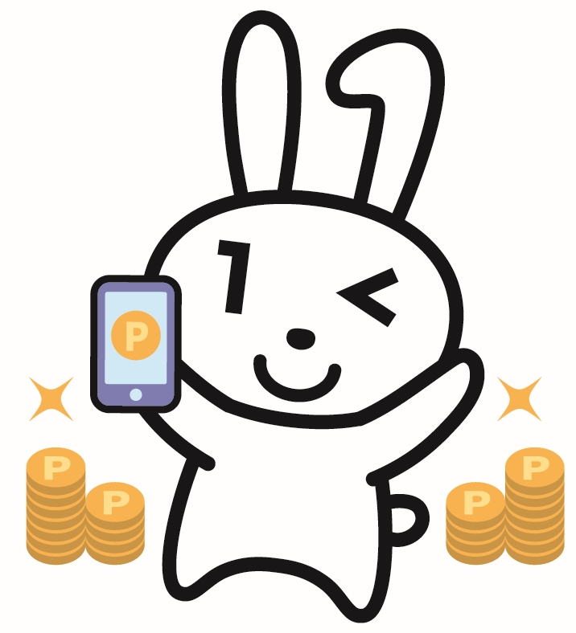
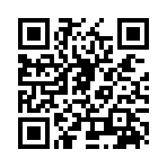
マイナポイントとは
1-A
マイナンバーカードを使って予約・申込を
行い、選んだキャッシュレス決済サービスで
チャージやお買い物をすると、そのサービスでの
ご利用金額の25％分のポイントがもらえるのが
「マイナポイント」の仕組みです。
お一人あたり5,000円分
が上限です。
25％
マイナポイント制度については、マイナポイント事業のホームページを参照ください
Notes:
マイナポイントについて説明します。こちらの申込は、2021年4月末までにマイナンバーカードを申請した方が対象となります。
マイナポイントは、申込後に、選んだキャッシュレス決済サービスで、チャージやお買い物をすると、利用金額の25％分のポイントがそのサービスのポイントとしてもらえ、もらえたポイントはお買い物などで利用できます。お一人あたり5,000円分が上限です。
キャッシュレス決済とは、カードやスマートフォンなどを利用して、現金以外でお金の支払いをする便利なサービスです。
どのキャッシュレス決済サービスを利用するかは、予約・申込で１つ選択していただきます。
なお、キャッシュレス決済サービスはお一人一つしか選択できません。また選択したキャッシュレス決済サービスは後で変更はできませんのでご注意ください。
申込後、2021年9月末までのチャージやお買い物がポイント付与の対象です。
また、申込は、2021年4月末までにマイナンバーカードを申請した方が対象となります。
【補足説明】
①マイナポイント制度について
マイナポイント制度についての質問が出た場合には、受講者の方自身でマイナンバーカードコールセンターに問い合わせていただくか、
マイナポイント事業ホームページに詳しい情報が載っている旨をお伝えください。
本サイトは、「マイナポント事業」で検索できます。
画面にもQRコードを掲載してありますので、QRコードもご利用くださいとご説明ください。 https://mynumbercard.point.soumu.go.jp/

Slide 6



マイナポイントとは
1-A
(申込からポイント利用まで）
❶
マイナポイント
申込みでお好きな
決済サービスを
1つチョイス！
スマホやパソコン、
マイナポイント手続きスポット
から申込みできます。
選んだ決済サービスは、
あとで変更できません。
❷
チャージまたは
お買い物で
ポイントをGET！
ご利用金額の25％分の
ポイント（上限5,000円分）が
もらえます。申込後、2021年9月
末までのチャージやお買い物が
ポイント付与の対象です。
❸
ポイントを利用してショッピング！
いつものお店でお買い物に
ご利用いただけます。
Notes:
マイナポイントをもらい、利用するまでの手順をご説明します。
①「マイナポイントの申込」です。ご自身がご利用になりたいキャッシュレス決済サービス
をひとつ選んで申込みをしてください。申込んだ決済サービスは後での変更はできません
ので注意してください。
②申込んだキャッシュレス決済サービスを使い、チャージやお買い物をします。
ご利用金額の25％分のポイントがそのサービスのポイントとしてもらえます。
お一人あたり5,000円分が上限です。
③もらったポイントは、いつものお店でお買い物などでご利用いただけます。
マイナポイントの申し込みができるキャッシュレス決済サービスは、のちほどご紹介します。

Slide 7


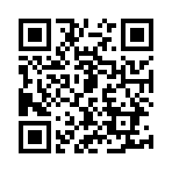
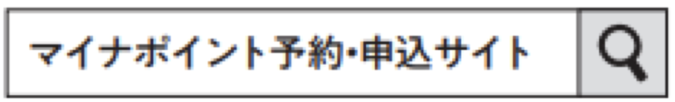
マイナポイントの
予約・申込ができる場所
1-B
全国のマイナポイント手続スポットに
設置してある支援端末を使う方法と、
パソコンやスマホを使う方法があります。
マイナポイント
手続スポット
● 市区町村窓口
● KDDI（au Style, auショップ）
● NTTドコモ
（ドコモショップ）
● イオングループ
（総合スーパー／GMS、
一部の食品スーパー／SM）
● ソフトバンク
（ソフトバンクショップ／
ワイモバイルショップ）
● セブン銀行（ATM）
● ビックカメラ
● みずほ銀行
● ヤマダ電機
● 郵便局
● ローソン（マルチコピー機）
※一部、対応していない
市区町村や店舗もあります。
スマートフォン
「マイナポイント
アプリ」をダウンロード
・マイナポイントアプリ対応の
スマートフォン機種は、下の
QRコードからご確認ください
パソコン
「マイナポイント
予約・申込サイトを検索」
・「マイキーID作成・登録準備ソフト」をインストールしてください
・マイナンバーカードに対応した
カードリーダーが必要です
Notes:
マイナポイントの予約・申込ができる場所についてご説明します。
マイナポイントの予約・申込は、
・各施設に設置してある支援端末を使用する方法
・ご自分のパソコンやスマホを使用する方法
とがあります。
支援端末については、全国の市区町村窓口・コンビニ(マルチコピー機、ATM)・郵便局・携帯ショップ等、各地のマイナポイント手続スポットに設置してあります。
端末の種類によって申込みできる決済サービスが異なりますので、事前に支援端末の設置場所と、申し込める決済サービスについて調べたうえで、予約・申込に出かけられるのがよいでしょう。

Slide 8
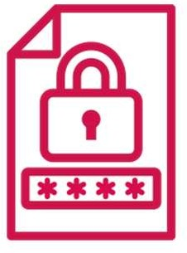
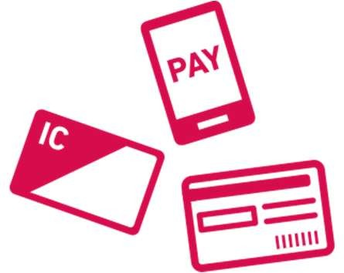
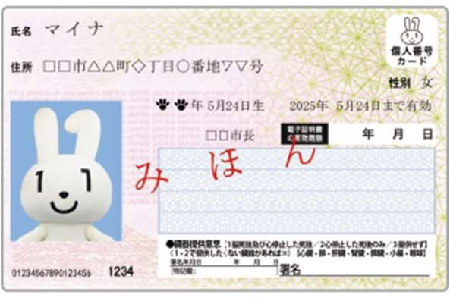
予約・申込に必要なもの
1-C
以下のものを用意しましょう。
❶
マイナンバーカード
❷
利用者証明用
電子証明書の
4ケタのパスワード
❸
決済サービスIDと
セキュリティコード
＋
＋
Notes:
予約・申込時には、
①マイナンバーカード
②マイナンーカードを受取りに行った際に登録した、利用者証明用電子証明書の数字４桁のパスワード
③ご自分が申し込みたい決済サービスの「決済サービスＩＤ」と「セキュリティコード」
が必要になりますのでご注意ください。
【補足説明】
①利用者証明用電子証明書とは
電子証明書とは、本人であることを電子的に証明するもので、書面取引における印鑑証明書のようなものとお考え下さい。
利用者証明用電子証明書は、オンラインサービスやコンビニ等のキオスク端末等にログインする際に利用します。「ログインした者が、あなたであること」を証明することができます。
②決済サービスＩＤ、セキュリティコードとは
マイナポイント申込画面において、キャッシュレス決済サービスを選択する際に必要な情報のことで、入力する情報は決済サービスごとに異なります。
キャッシュレス決済サービスごとの、決済サービスＩＤとセキュリティコードを調べるサイトのＵＲＬを本テキスト内に参考情報として提示しましたので、そちらを参照ください。

Slide 9
マイナポイントの申込みができるキャッシュレス決済サービス
1-D
マイナポイントの対象となる決済サービスは、
電子マネー（ICカード）やQRコード決済、クレジット
カードなど、100種類以上の中から選ぶことができます。
電子マネー
ICカード
クレジットカード
QR
QRコード決済
● 対象となる決済サービスは、
マイナポイント事業ホームページで調べることができます。
● 決済サービスによっては、マイナポイントの申込みを行う前に、
別途事前登録が必要な決済サービスもあります。
● ポイント受取に手続が必要な決済サービスもあります。
※ 1-Eのページで、対象となる決済サービスや、事前登録が必要な決済サービスを 調べることができるホームページのアドレスを掲載しています。ご参照ください。
Notes:
マイナポイントの申込ができるキャッシュレス決済サービスについて説明します。
申込できる決済サービスは、電子マネーやＱＲコード決済、クレジットカード等、１００種類以上が対象です。
次のページに、申込み対象の決済サービスの一覧を、さらにその次のページに決済サービスに関して調べることができるサイトのURLを紹介しています。
マイナポイントの申込みを行う前に、事前登録が必要な決済サービスもあります。こちらも、マイナポイント事業のホームページで紹介しています。また、ポイントの受取りには手続が必要な決済サービスもありますのでご注意ください。
【補足説明】
①受講者の方が選択する決済サービスについて
受講者が利用する決済サービスは受講者が自ら選択することを原則とし、個別の決済サービスを選択するよう強制や誘導等は行わないでください。

Slide 10
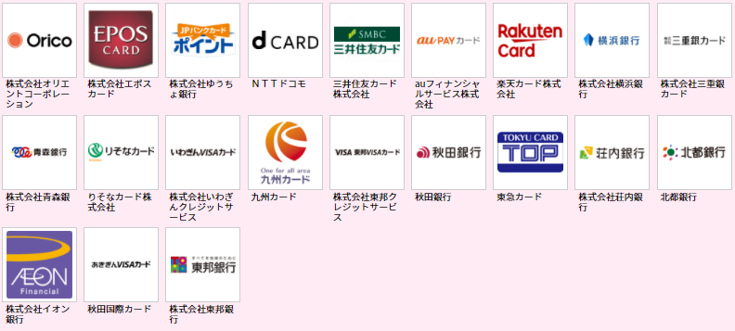
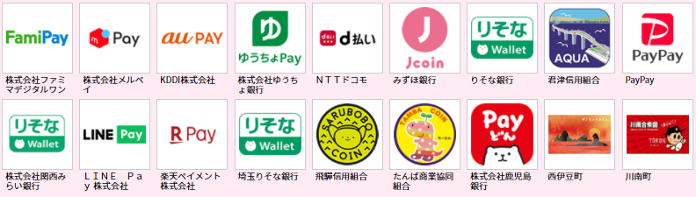
マイナポイントの申込みができるキャッシュレス決済サービス
1-D
マイナポイントの対象となる決済サービス
●電子マネー
●クレジットカード
●デビットカード
●プリペイドカード
●ＱＲコード
※ 対象となる決済サービスは変更になることがあります。マイナポイント事業ホームページ等で参照下さい。
Notes:
こちらは2021年度当初時点でのマイナポイント対象の決済サービスの一覧です。対象となる決済サービスは変更となっていることもありますのでご注意ください。

Slide 11
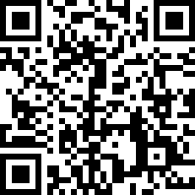
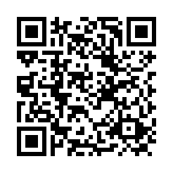
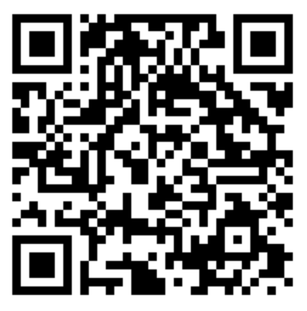
マイナポイントに関する確認サイト
1-E
対象となる決済サービスや
事前登録が必要な決済サービスを
調べることができるサイトをご紹介します。
マイナポイントの対象となる
キャッシュレス決済サービスを調べるサイト https://mynumbercard.point.soumu.go.jp/service_list/service_possible.html
支援端末の設置場所を調べるサイト
https://mynumbercard.point.soumu.go.jp/reserve_search/
決済サービスＩＤとセキュリティコードを調べるサイト
https://mynumbercard.point.soumu.go.jp/service_list/service_list.html
Notes:
本頁に、マイナポイントの予約・申込を行うために、参考となる情報が掲載されているホームページのURLを整理しました。
対象となる決済サービスは、マイナポイント事業のホームページで調べることができます。
申込みたい決済サービスが、マイナポイント申込み対象の決済サービスかどうか、事前に調べておきましょう。
本ページに、
・申込み対象の決済サービスを調べるサイト
・支援端末の設置場所を調べるサイト
・「マイナポイントの申込」の時に必要となる、各決済サービスの「決済サービスＩＤと
セキュリティコード」を調べることのできるサイト
を掲載しました。ご利用ください。

Slide 12
スマートフォンでの
マイナポイントの予約・申込手順
1-F
次ページから、以下の順番で操作のご説明をします。
マイナポイントの予約
❶ マイナポイントアプリのインストール
❷ マイナポイントの予約
❸ 利用者証明用電子証明書の認証
マイナポイントの申込
❹ キャッシュレス決済サービスの選択
❺ 申込情報の入力
❻ 利用者証明用電子証明書の認証
Notes:
スマートフォンによるマイナポイントの予約・申込の操作についてです。
全体の流れは、大別して、前半の「①②」と「後半の③〜⑤」に分けられます。
前半の①②は、マイナポイントの予約を行うための部分です。
予約を行う方の識別番号（マイキーＩＤ）が登録されます。
後半の③～⑤は、マイナポイントの申込みを行うための部分です。
ご利用になられる決済サービスを登録します。
次のページより、この流れでご説明してまいります。
次のページより、この流れでご説明してまいります

Slide 13

2
マイナポイントを
予約しましょう

Slide 14
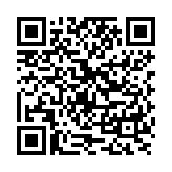
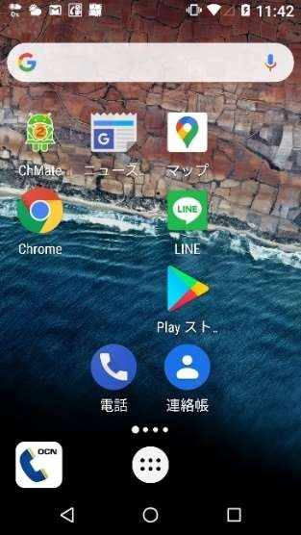

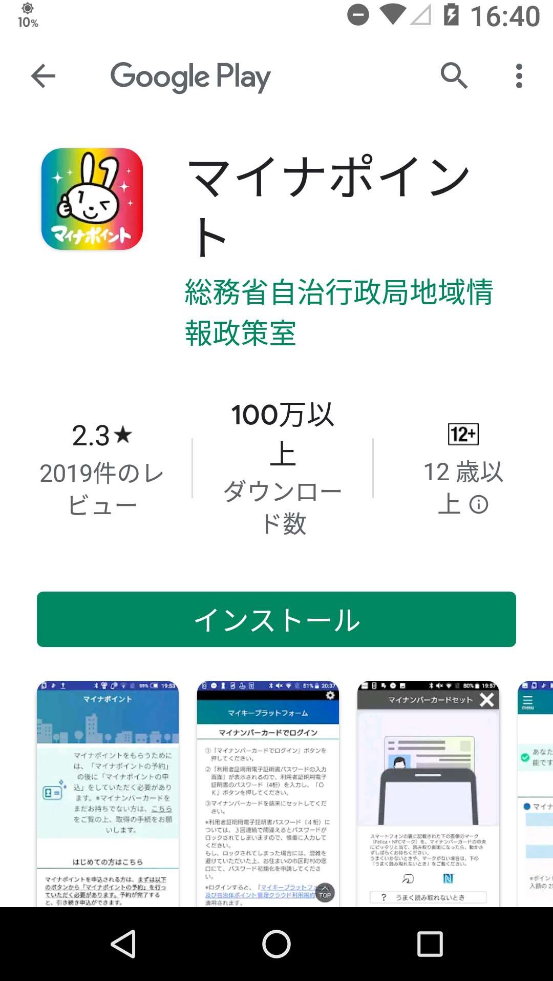
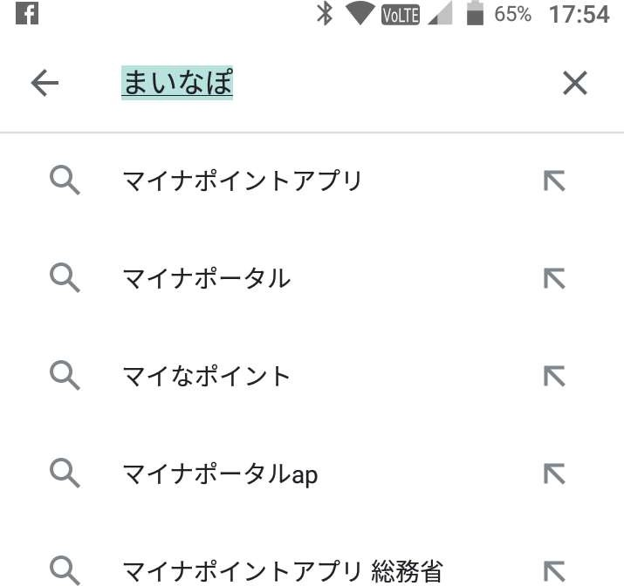
マイナポイントアプリの
インストールのしかた
2-A
＜Androidの場合＞
マイナポイントアプリをインストールします。
右のＱＲコードを読取ることでインストールの画面が表示されます
❶「Playストア」をタップ
❷「アプリやゲームを
検索」をタップ
「マイナポイント」
と入力
❸「マイナポイント
アプリ」をリスト
一覧から見つけて
タップ
❹「インストール」を
タップ
❷
❸
❶
❹
※ WEBサイトへ接続するため別途通信料がかかることがあります。
Notes:
ここから、マイナポイントの予約の仕方についてご説明します。
まずは、マイナポイントのアプリケーションをインストールしましょう。
Androidスマートフォンをお持ちの方の操作です。
①「Playストア」をタップしてください。
②「アプリやゲームを検索」をタップしてください。
③検索文章の入力箇所に「マイナポイント」と入力します。
④「マイナポイント」アプリをリスト一覧から見つけてタップしてください。
⑤「インストール」をタップしてください。
インストールが始まります。

Slide 15
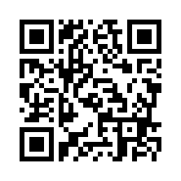
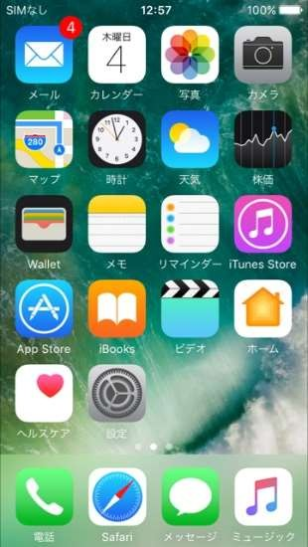
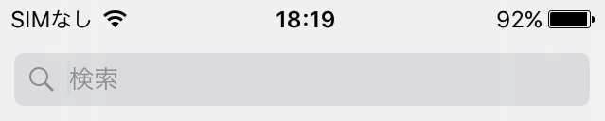
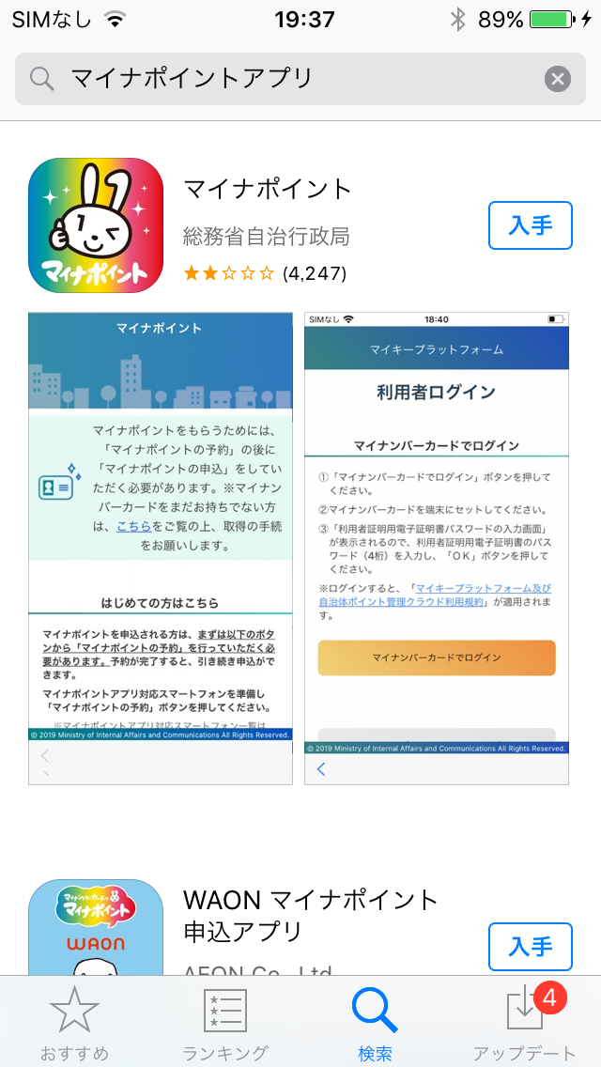
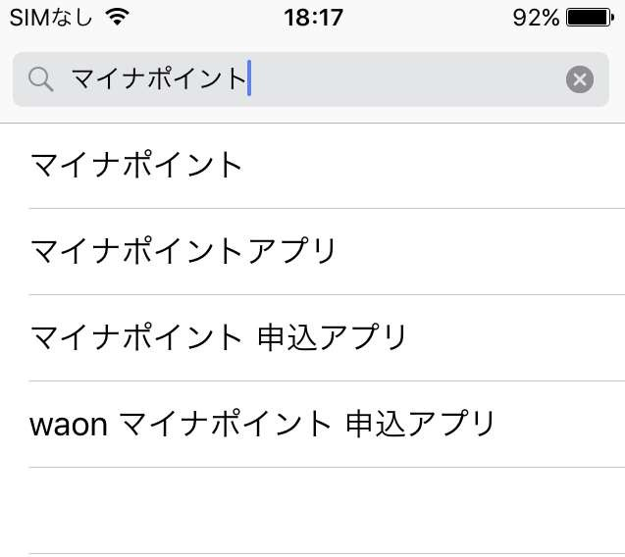
マイナポイントアプリの
インストールのしかた
2-A
＜iPhoneの場合＞
❶「App Store 」
をタップ
❷「検索」をタップ
❸「マイナポイン
ト」と入力
❹「マイナポイン
トアプリ」を
リスト一覧から見つけてタップ
❺「入手」をタップ
インストールが
始まります。
右のＱＲコードを読取ることでインストールの画面が表示されます
❷
❺
❸
❹
❶
※ WEBサイトへ接続するため別途通信料がかかることがあります。
Notes:
iPhoneをお持ちの方の操作です。
①AppStoreをタップしてください。
②「検索」をタップしてください。
③検索文章の入力箇所に「マイナポイント」と入力してください。
④「マイナポイント」アプリをリスト一覧から見つけてタップします。
⑤「入手」をタップします。
インストールが始まります。

Slide 16

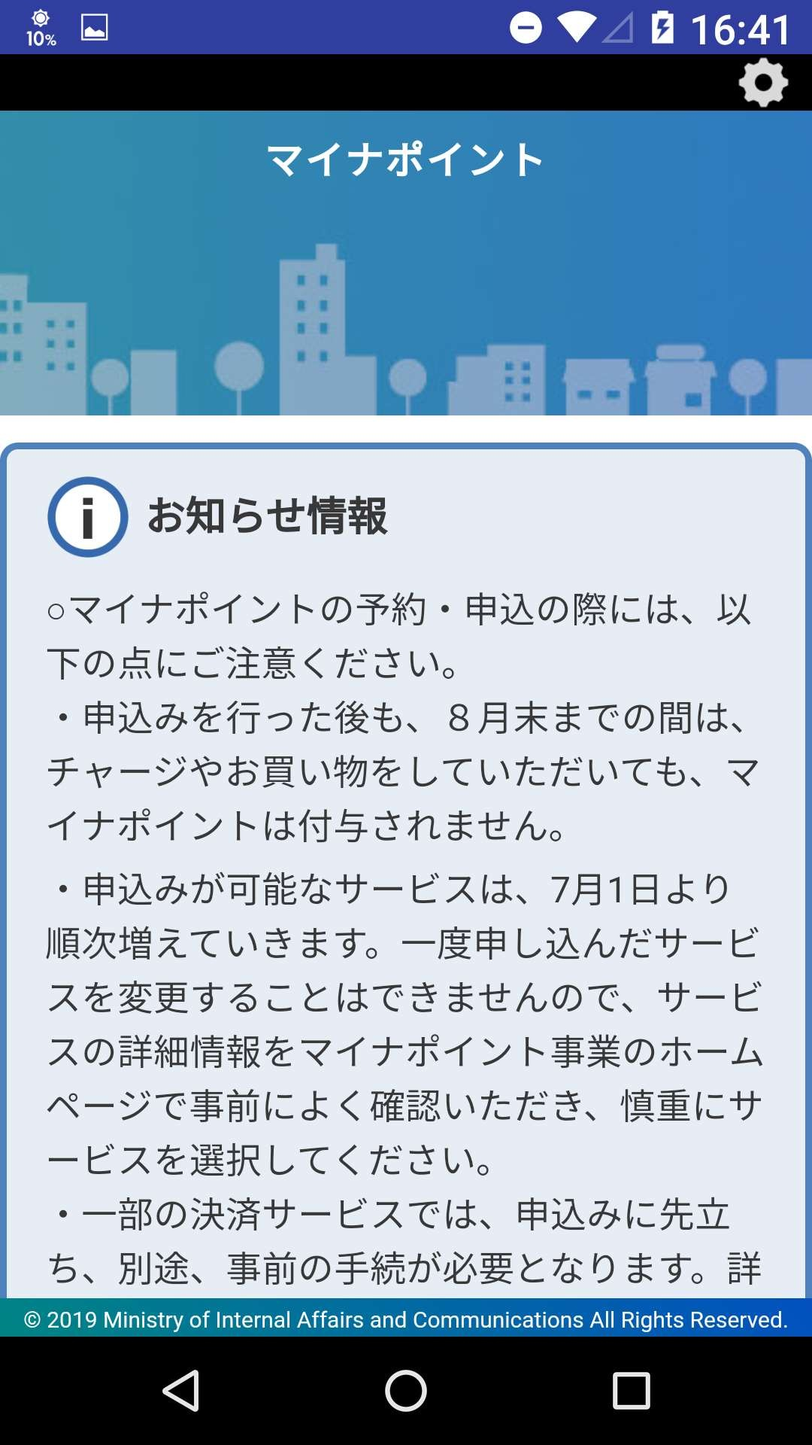
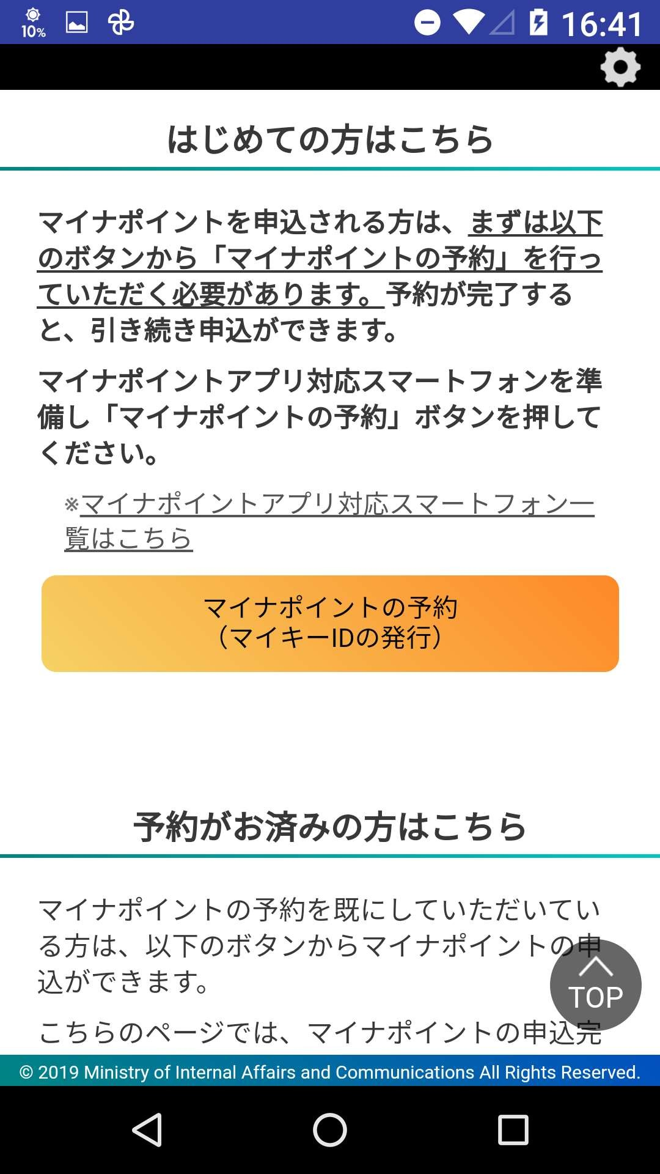
マイナポイントの予約
2-B
インストールのあと、「アプリを開く」
または画面の アプリアイコンをタップすると、
「マイナポイント」アプリが起動します。
❶ 画面を下から上に
スワイプさせま
す
❷「マイナポイント
の予約」をタップ
❷
❶
Notes:
インストールが終わりましたら、「アプリを開く」又は、画面に表示されている「マイナちゃん」のアイコンをタップすると「マイナポイント」アプリが起動します。
①「お知らせ情報」が表示されますので、画面を下から上にスワイプさせてください。
②「マイナポイントの予約（マイキーIDの発行）」をタップしてください。
【補足説明】
①マイキーＩＤとは
マイナポイントの予約を実施した際に発行されるＩＤ（識別番号）とお考えください。

Slide 17
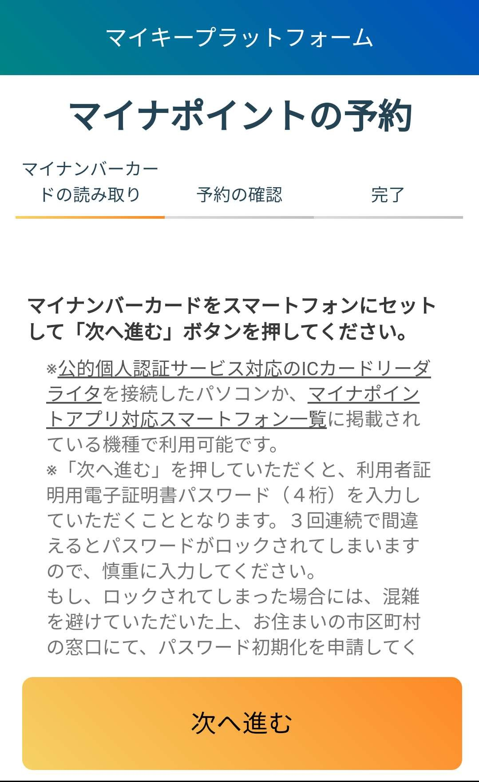
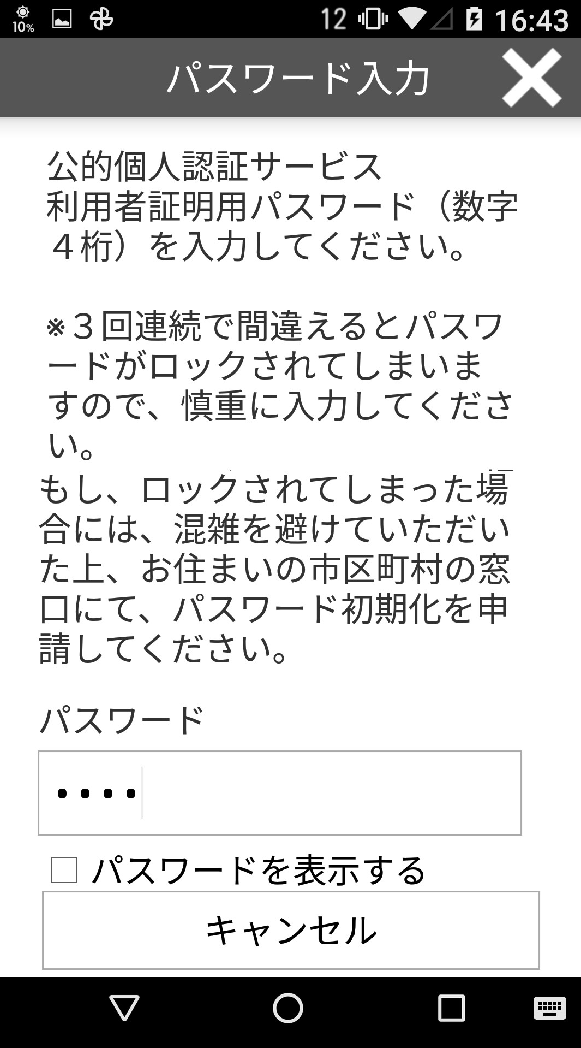
マイナポイントの予約
2-B
❸「次へ進む」を
タップ
❹ マイナンバー
カードを受け
とった際に設定した、数字4ケタのパスワードを入力
パスワードは、
3回連続して間違えると
ロックがかかるので、
ご注意ください
❹
❸
※ パスワードはご自身で入力してください。代理の方による入力は行わないでください。
Notes:
「マイナポイントの予約」の画面が表示されます。
③「次へ進む」をタップしてください。
パスワード入力画面が表示されますので、④マイナンバーカード取得時に設定した数字4桁の利用者証明用電子証明書のパスワードを入力してください。
パスワードを３回間違えると不正防止のためロックがかかります。
正しいパスワードを確認してから入力してください。
【補足説明】
①パスワード入力の際の注意点
受講者の方がパスワードを入力する際に、受講者のスマホの画面を覗き込まないでください。また講師の方による代理入力も行わないでください。
②パスワード入力間違えについて
受講者の方が、利用者用電子証明書の４桁のパスワードを間違えてロックされた場合には、住民票のある市区町村窓口で利用者証明用電子証明書パスワードの再設定が必要であることをご案内してください。
再設定の際は、マイナンバーカード以外の顔写真付きの本人確認書類が必要です。詳細は住民票のある市区町村窓口へお問い合わせください。

Slide 18
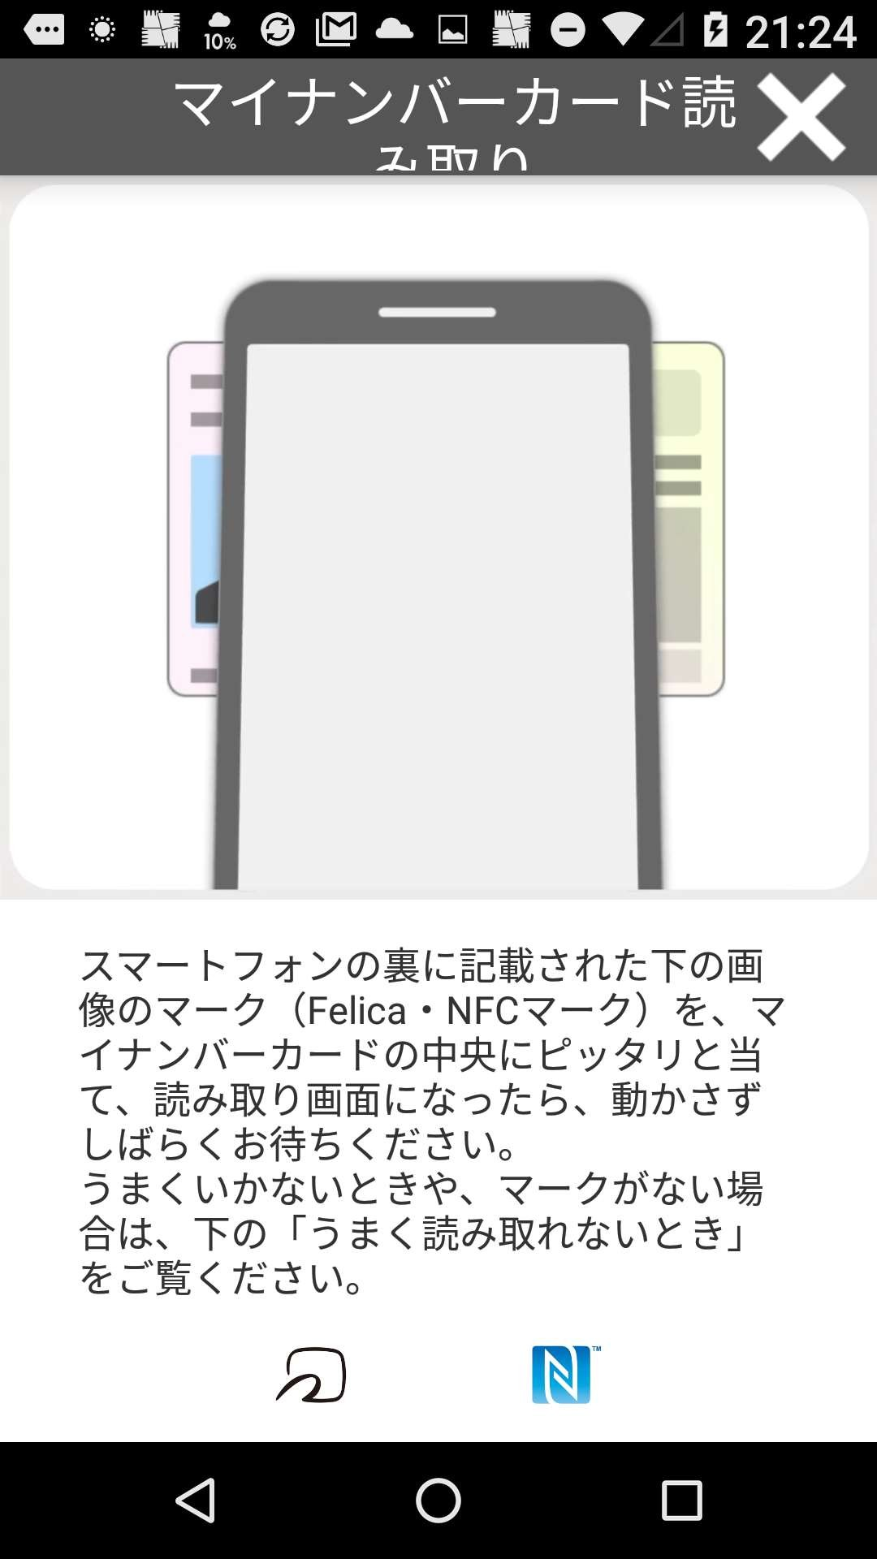
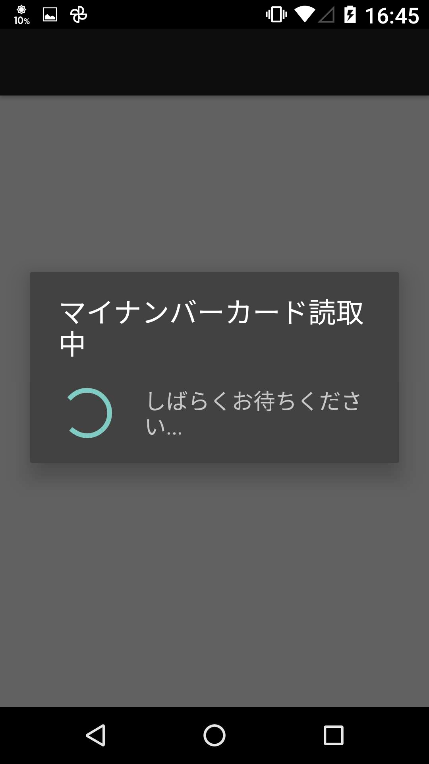
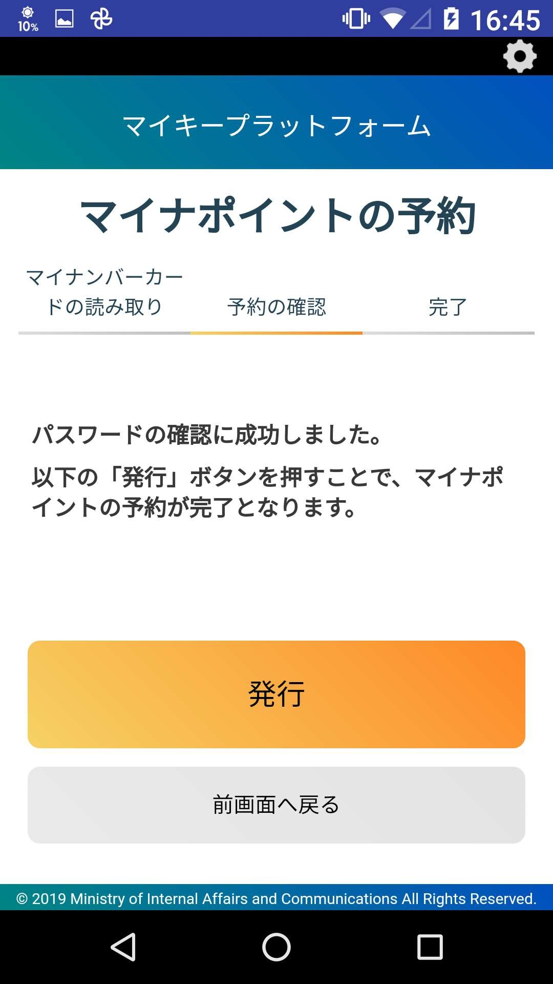
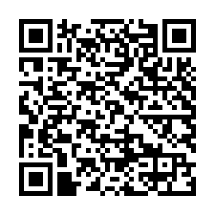
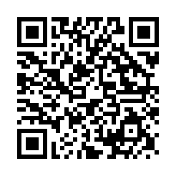
利用者証明用電子証明書の認証
2-C
❺
マイナンバーカードを
スマホートフォンの裏面に
密着させてください
❻
パスワード確認が
できました
「発行」をタップ
Android機種
❺
＜参考＞
マイナンバー
カードの読取※機種毎のカードの位置
❻
しばらく待ちましょう
iPhone機種
Notes:
⑤「マイナンバーカード読取」の画面が表示されますので、マイナンバーカードをスマートフォンの裏面に密着させ、そのまま離さないでおいてください。
「マイナンバーカード読取中」と表示されますので、しばらくお待ちください。「パスワードの確認に成功しました」の画面が表示されたら、マイナンバーカードをスマートフォンから離し、 ⑥で「発行」をタップしてください。
スマートフォンの機種により、マイナンバーカードのかざし方が異なる場合がございますのでご注意ください。機種毎のかざし方について説明しているホームページもございますので、 参考としてください。スライド画面右横のＱＲコードを読取ればホームページへつながります。
【補足説明】
①マイナンバーカードがうまく読み取れない場合の留意点
暗証番号の入力から読み取り完了まで、スマートフォンとマイナンバーカードをぴったりと当て続けてください。
読み取り完了するまで、５秒以上かかる場合があります。
金属の机の上では、読み取れない場合があります。
カバーをしている場合ははずしてください。
充電やイヤホン等のケーブルははずしてください。
Androidをお使いの場合は、ＮＦＣ/おさいふケータイ機能を「ＯＮ」にしてください。

Slide 19
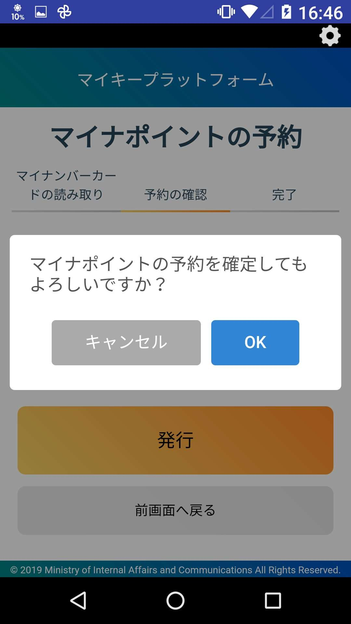
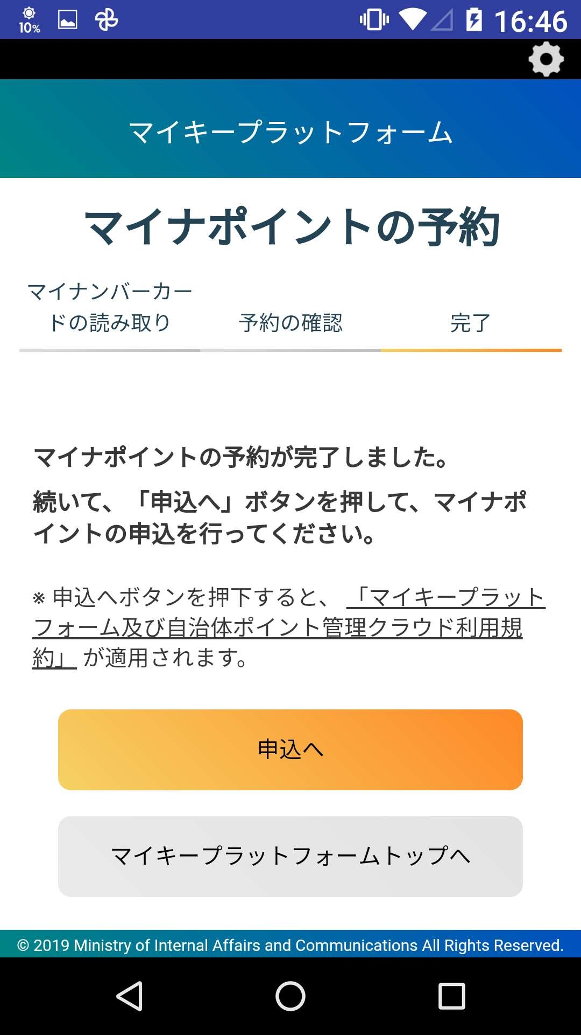

利用者証明用電子証明書の認証
2-C
❼
「OK」をタップ
❻
マイナポイントの
予約は完了です
❼
Notes:
「マイナポイントの予約を確定してもよろしいですか？」と表示されたら、⑦「ＯＫ」をタップしてください。
これでマイナポイントの予約は完了しました。
この後は、「申込み」で、ご利用希望のキャッシュレス決済サービスを選択していきます。

Slide 20
3
マイナポイントを
申し込みましょう

Slide 21
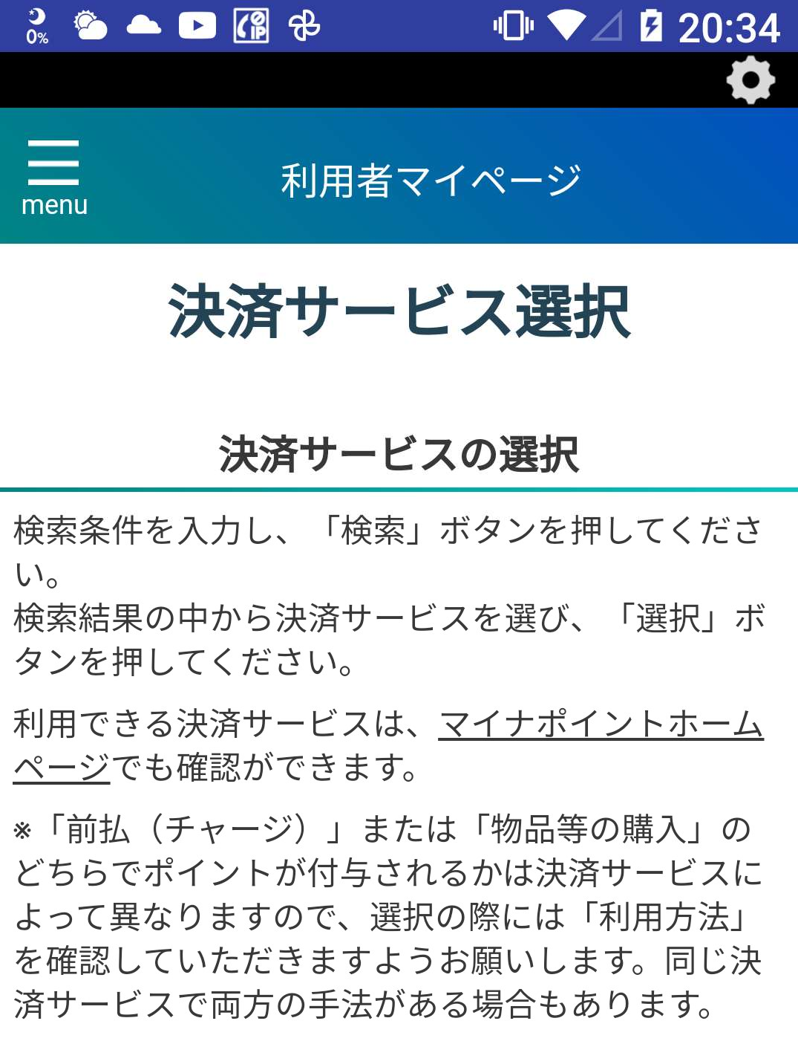
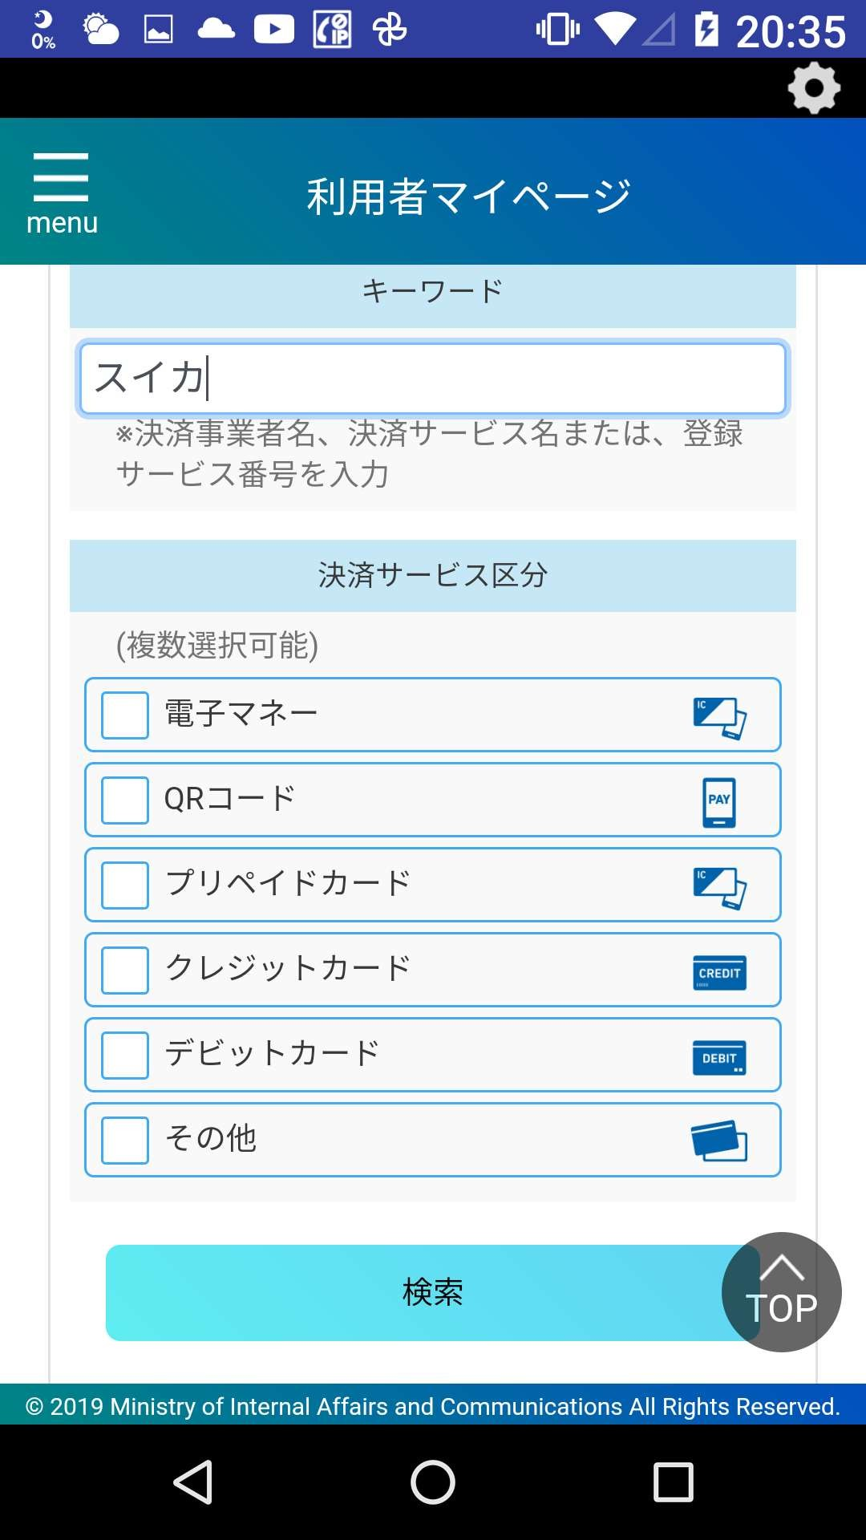
キャッシュレス決済サービスの選択
3-A
❶
「申込へ」を
タップ
❷
画面を下から上に
スクロール
❸
キーワードを入力するか、
決済サービス区分に
チェックを入れる
❹
「検索」を
タップ
❸
❶
❷
❹
Notes:
マイナポイントの申込みの操作についてご説明します。
「マイナポイントの予約」の画面で、①「申込へ」をタップします。
「決済サービスの選択」の画面が表示されますので、②画面を下から上にスクロールさせます。
③の「キーワード欄」に申し込みたい」決済サービスのキーワード（決済サービスの名称など）を入力するかまたは、「決済サービス区分」で申込みたい決済サービスの種別に「チェック「レ」」を入れます。
最後に④「検索」をタップしてください。
【補足説明】
①受講者の方が選択する決済サービスについて
受講者の方が利用する決済サービスは受講者が自ら選択することを原則とし、個別の決済サービスを選択するよう強制や誘導等は行わないでください。

Slide 22
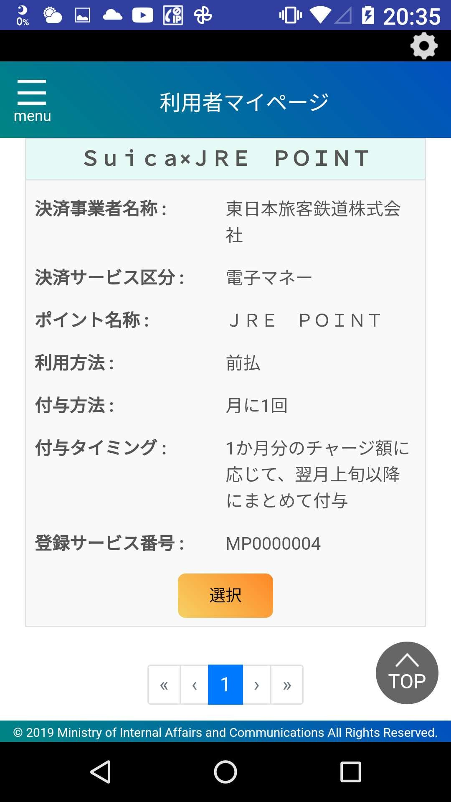
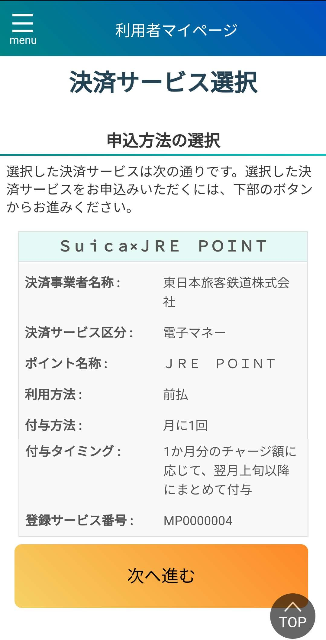
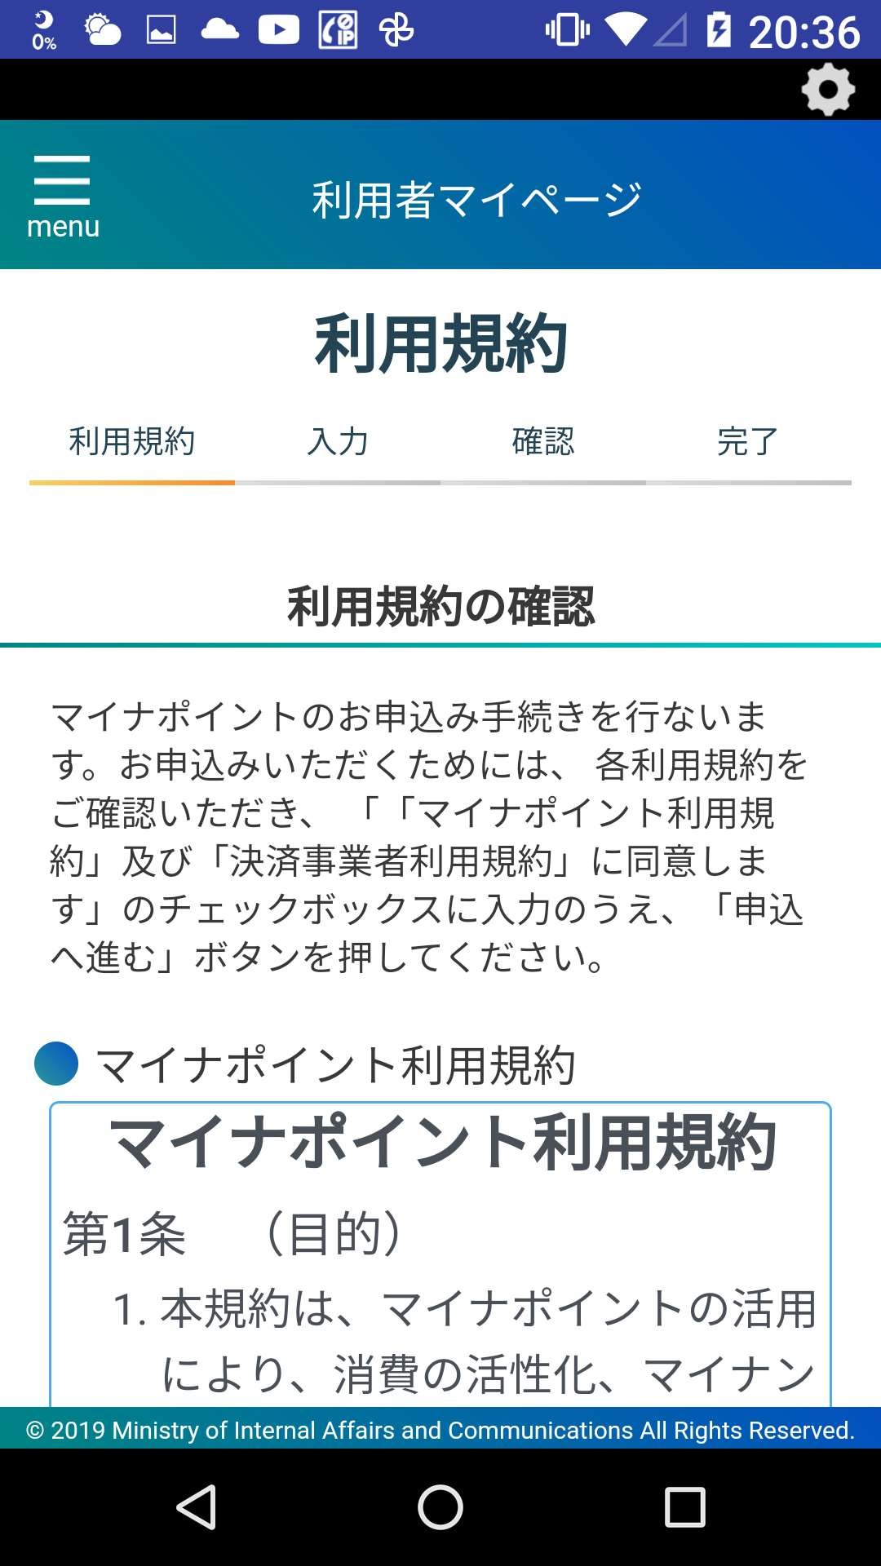
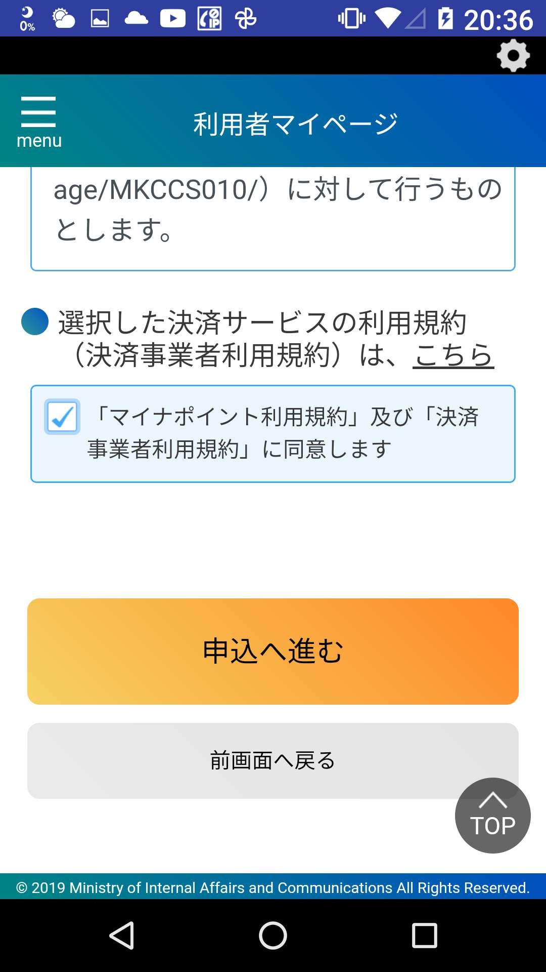
キャッシュレス決済サービスの選択
3-A
❺
「選択」をタップ
❻
「次へ進む」をタップ
❼
画面を下から上に
スクロールさせます
❽
「利用規約に合意する」にチェックを入れてから、
「申込へ進む」をタップ
◯◯◯◯
◯◯
◯◯◯◯
◯◯
❺
❽
❼
❻
Notes:
「決済サービスに関する情報」の表示のページになります。
ご自身が申込みたい決済サービスに関する情報を、ページを進めて表示させてください。
一度、決済サービスを選択してしまうと、後で変更はできませんのでご注意ください。
申込みたい決済サービス情報が表示されましたら内容を確認し、
⑤「選択」をタップしてください。
⑥「次へ進む」をタップしてください。
⑦「利用規約」の画面を下から上にスクロールさせ、規約内容を確認してください。
⑧規約内容の確認ができたら、「利用規約に合意する」に「チェック「レ」」を入れ、
「申込へ進む」をタップしてください。

Slide 23
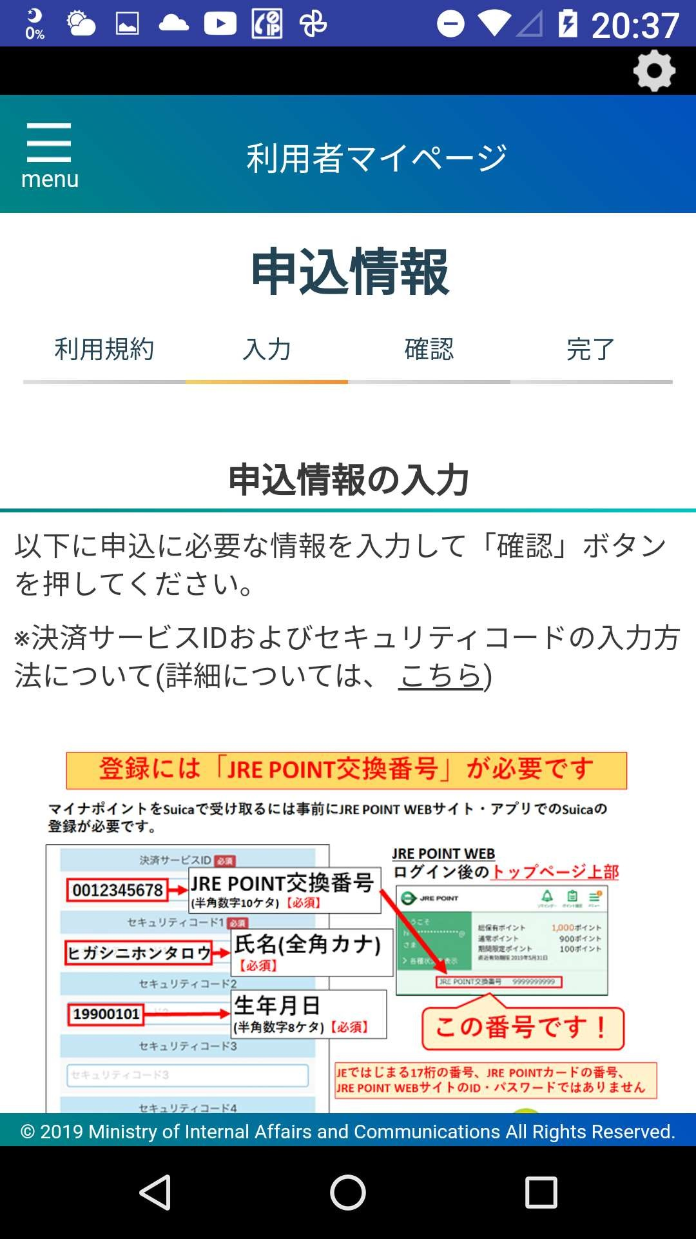
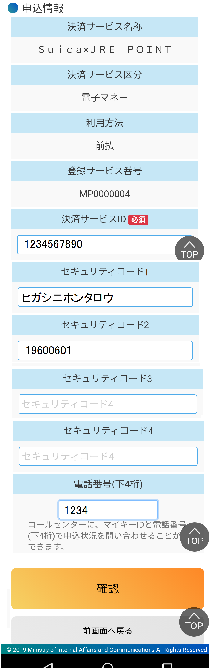
申込情報の入力
3-B
決済サービスIDや本人情報など、申込情報の入力をします。
❶ 決済サービスIDを入力
❷ セキュリティコードを
入力
入力すべき情報は決済サ－ビスに
より異なります。
❸ ご自身の電話番号の
下４ケタを入力
❹「確認」をタップ
❶
❷
画面を下から上に
スクロールさせます
❸
❹
※ 決済サービス毎の「決済サービスＩＤとセキュリティコード」につきましては、
本資料の「1-E」のページを参照ください。
Notes:
ご自身が選択された決済サービスの「申込情報」の画面が表示されます。画面を下から上にスクロールさせ、「申込情報」の全体を確認してください。
①で「決済サービスＩＤ」を、②で「セキュリティコード」を入力してください。
「決済サービスＩＤ」と「セキュリティコード」は決済サービス毎に入力する情報が異なります。ご自身が申込みたいキャッシュレス決済サービスの「決済サービスＩＤ」と「セキュリティコード」を調べてから入力してください。
③で、ご自身の「電話番号(下4ケタ)」を入力してください。
最後に、ご自身で入力した情報が正しいことを確認し、④「確認」をタップしてください。
【補足説明】
①申込情報の入力の際の注意点
受講者の方の「申込情報」の画面には、個人情報が含まれている場合がありますので覗き込まないでください。講師による代理入力も行わないでください。

Slide 24
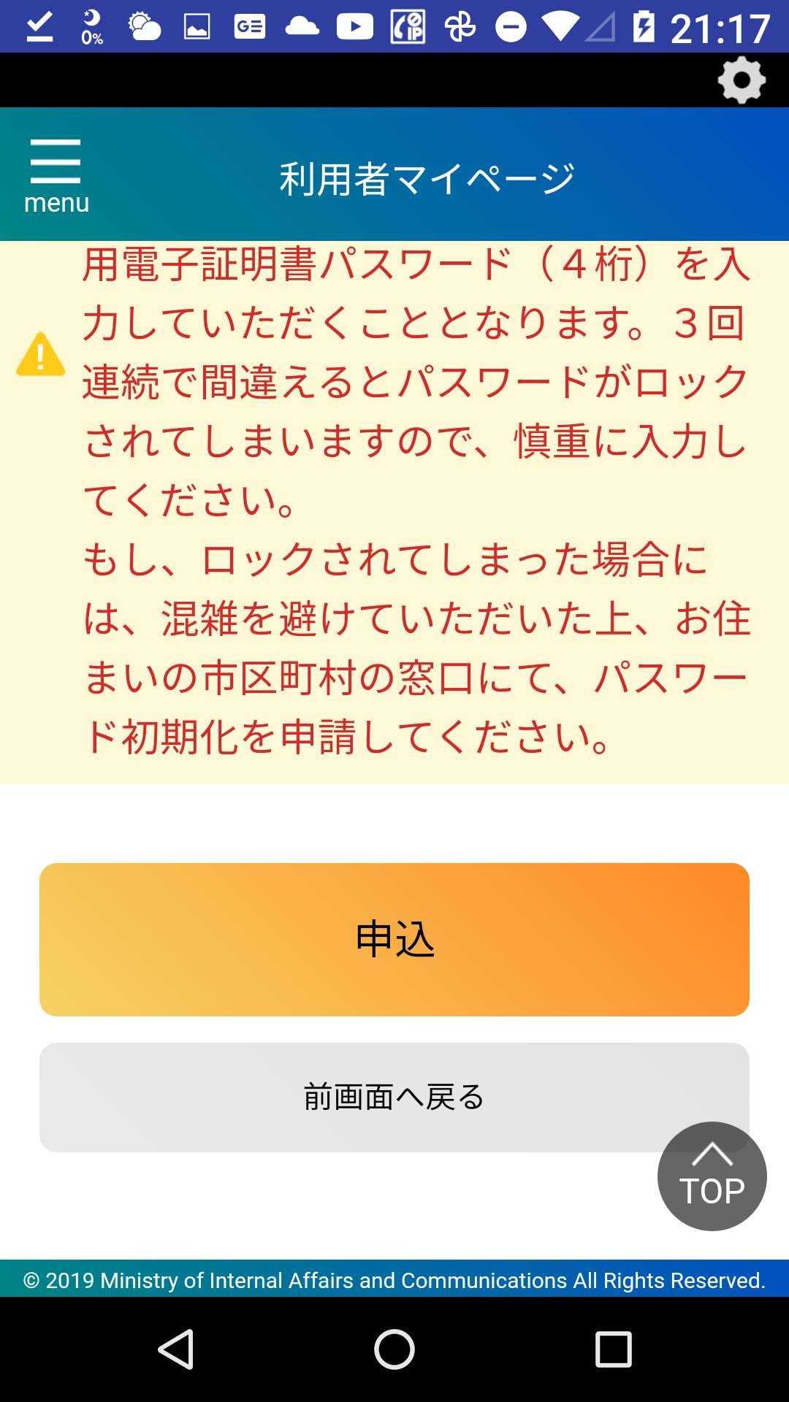
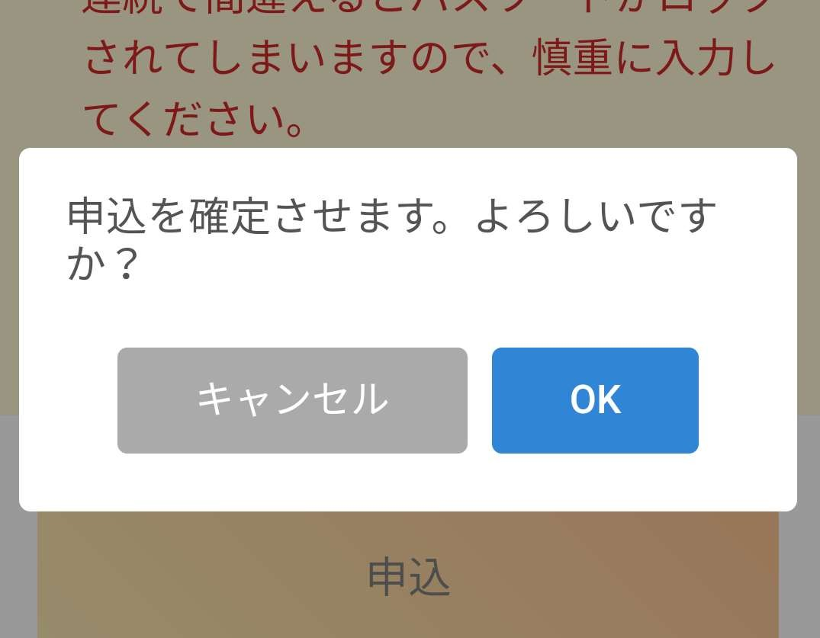
利用者証明用電子証明書の認証
3-C
❶
「申込」をタップ
❷
「OK 」をタップ
❷
❶
Notes:
「申込」の画面が表示されますので、①で「申込」をタップしてください。
「申込を確定させます。よろしいですか？」と表示されますので、②で「ＯＫ」をタップしてください。

Slide 25
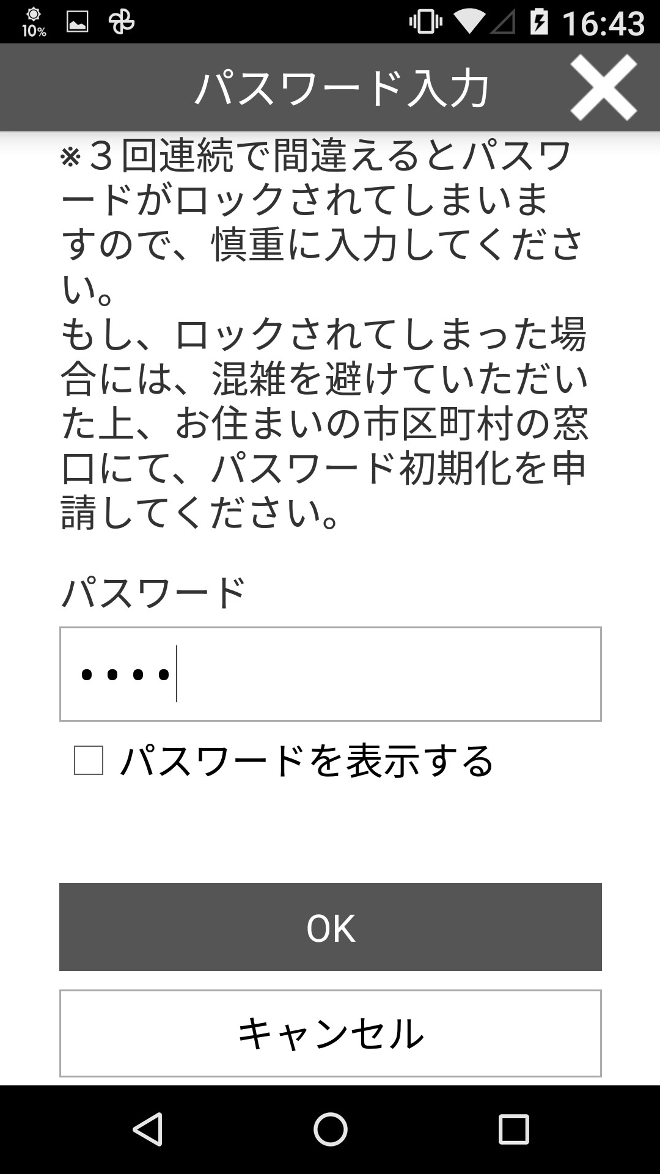
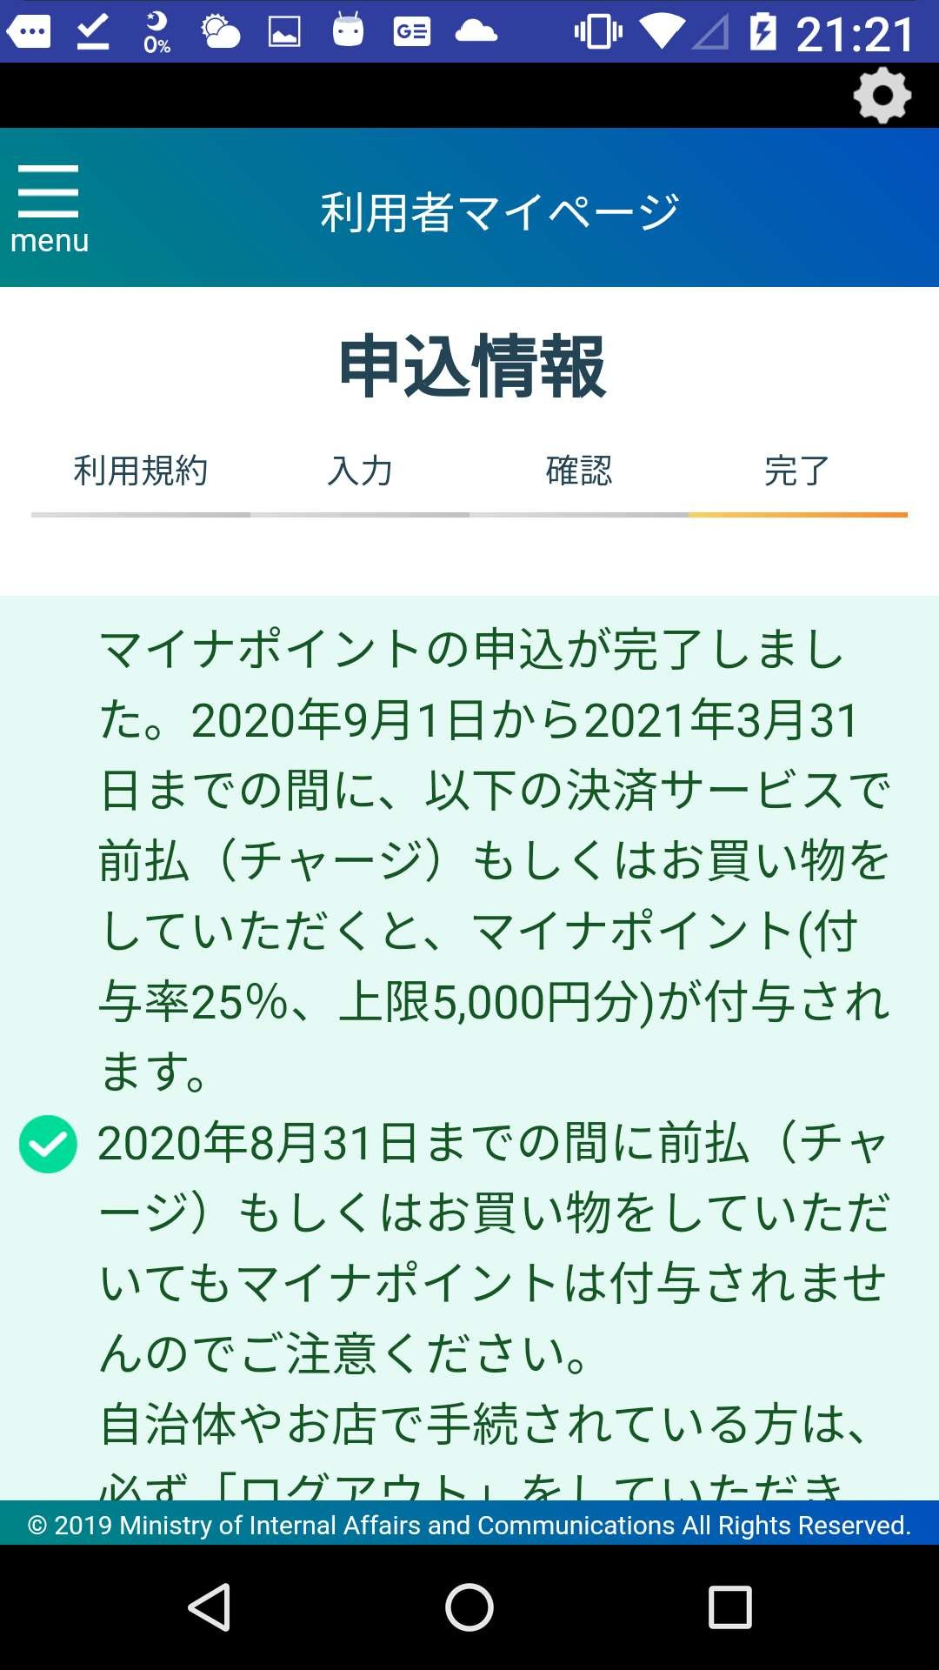

利用者証明用電子証明書の認証
3-C
❸ マイナンバーカード
カードを受けとった
際に設定した、数字4ケタのパスワードを入力
❹「OK 」をタップ
❸
パスワードは、
3回連続して間違えると
ロックがかかるので、
ご注意ください
❹
※ パスワードはご自身で入力してください。代理の方による入力は行わないでください。
マイナポイントの申込みは、これですべて完了です。
Notes:
マイナンバーカードの利用者証明用電子証明書の読取りです。
③の「パスワード」欄に、マイナンバーカード取得時に設定した数字４桁の利用者証明用電子証明書のパスワードを入力してください。
マイナンバーカードをスマートフォンの裏面に密着させ、読取りが成功するまでマイナンバーカードは離さないでください。
パスワードを３回間違えると不正防止のためロックがかかります。
正しいパスワードを確認してから入力してください。
マイナンバーカードの読取が成功したら、④で「ＯＫ」をタップしてください。
申込情報の画面が表示されます。
これでマイナポイントの申込みはすべて完了です。
【補足説明】
①パスワード入力の際の注意点
受講者の方がパスワードを入力する際に、受講者のスマホの画面を覗き込まないでください。また講師の方による代理入力も行わないでください。
②パスワード入力間違えについて
受講者の方が、利用者用電子証明書の４桁のパスワードを間違えてロックされた場合には、住民票のある市区町村窓口で利用者証明用電子証明書パスワードの再設定が必要であることをご案内してください。
再設定の際は、マイナンバーカード以外の顔写真付きの本人確認書類が必要です。詳細は住民票のある市区町村窓口へお問い合わせください。

